Slide 1


Slide 2
Educación e investigación

Slide 3

Reto
¿Cómo reformar los currículos de los programas de las Instituciones de educación Superior - IES, para visibilizar las competencias en educación para el desarrollo sostenible, armonizadas con las competencias fundamentales (ciudadanía, interculturalidad y comunicación) y con las estrategias didácticas y evaluativas?

Slide 4
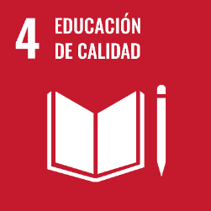
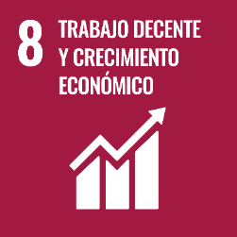
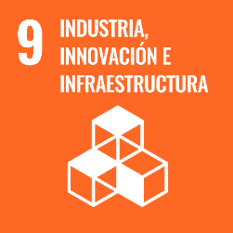
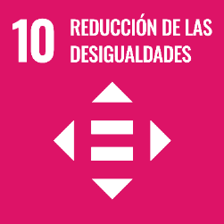

Slide 5
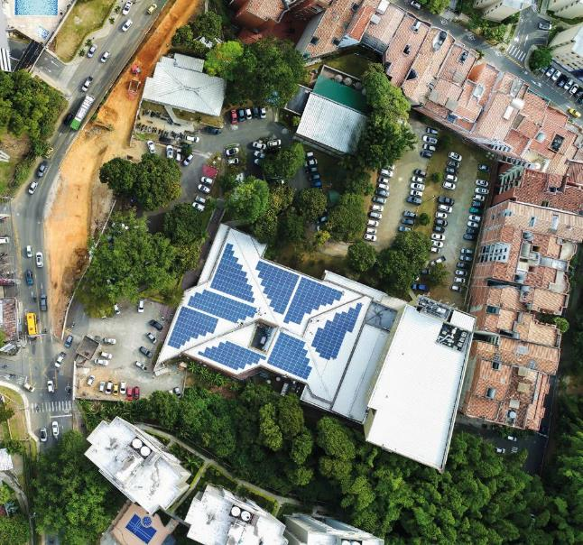
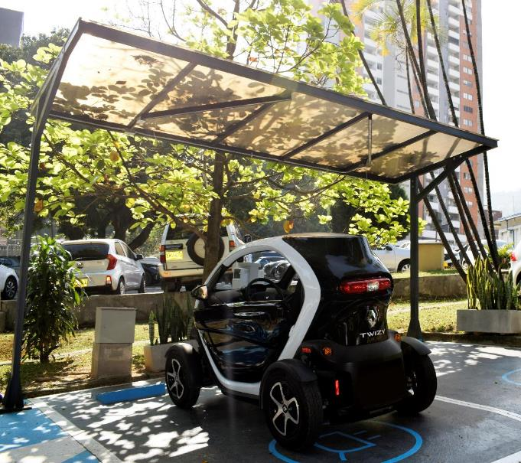
Antecedentes
“La sostenibilidad se ha convertido en eje central y estratégico en las universidades, aportando valor compartido a la sociedad en pro de tener un mejor bienestar. La sostenibilidad en general y en sus tres dimensiones -social, ambiental y económica- debería ser la clave que define la estrategia de las universidades”
(Sureda, J., Sánchez, F., Benayas, J. Sostenibilidad de las universidades y objetivos de desarrollo sostenible de Naciones Unidas. El blog de Studia XXI» Universidad. 2017.).

Slide 6
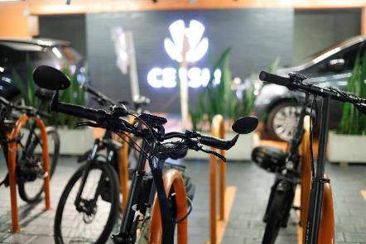
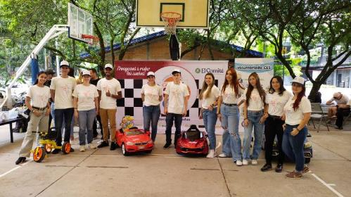
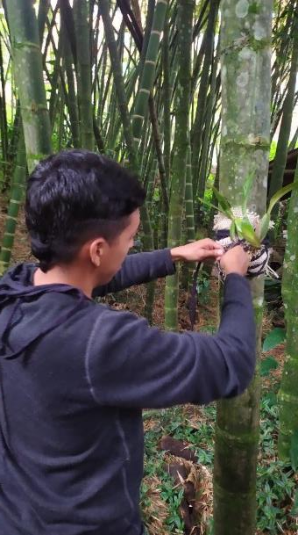
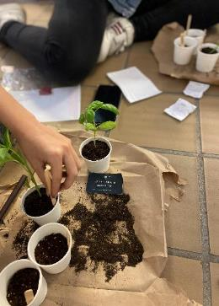
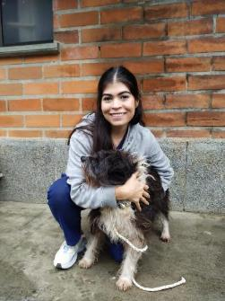
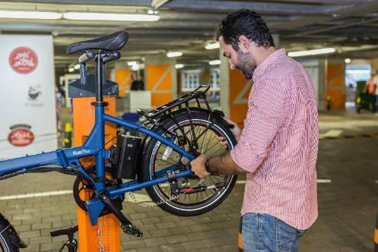
Educación para el Desarrollo Sostenible (EDS)
“Proporciona los conocimientos, las competencias, las actitudes y los valores necesarios para tomar decisiones fundamentadas y llevar a cabo acciones responsables en favor de la integridad del medio ambiente, la viabilidad de la economía y una sociedad justa… Refuerza las dimensiones cognitivas, sociales, emocionales y comportamentales del aprendizaje. Holística y transformadora, la EDS abarca el contenido y los resultados del aprendizaje, la pedagogía y el entorno del aprendizaje”.
UNESCO

Slide 7
G8 - sostenibilidad
Asignaturas centradas en la sostenibilidad ("cursos de sostenibilidad") y cursos que incluyen la sostenibilidad ("cursos relacionados con temáticas propias dentro de las dimensiones de la sostenibilidad").
Programas de becas.
Alineación I+D+i resolución de problemáticas y cierre de brechas en la sociedad alineados agenda 2030.
Generación de alianzas para avanzar en la agenda 2030.
Fortalecimiento de la proyección social en comunidades y generación de valor.
Fomento y fortalecimiento de la educación ambiental y el desarrollo de comunidades.

Slide 8
Descripción del problema
Rol de las U en la transformación y creación de consciencia sobre sostenibilidad (dimensiones social, ambiental y económica).
Sostenibilidad en el currículo, la I+D+i alineado con competencias y agenda 2030.
Soluciones a problemáticas comunes.
Educación superior de calidad asequible y accesible.
Educación que genere impacto en zonas rurales.
Lograr una formación holística, por competencias y colaboración (cooperación y no competencia).
EDS como vehículo de transformación y desarrollo para las sociedades y dinamizador de la agenda 2030 (“mueve los demás ODS”).
Universidades y rol en la construcción de una sociedad sostenible.
EDS transversal al currículo, genere competencias del ser, el saber y el hacer, alineado y pertinente con el contexto local, nacional y mundial.

Slide 9
Reflexiones
¿Cómo potenciamos la educación y la investigación como vehículo para el cierre de brechas para la agenda 2030?
Estudiante: cómo creo que se pueden abordar estos temas desde la docencia, cómo me gustaría verlos, conocerlos.
Investigador: incentivos, motivaciones, propósito y generación de capacidades para solucionar retos reales actuales con impacto (innovación social, impatech, negocios inclusivos, etc.).
Docente: cómo lo llevo dentro y fuera del aula, como lo artículo, metodologías, pedagogías, EDS, competencias.
Libertad de cátedra desde el qué hacer y el discurso.
Administrativos: desde la toma de decisiones respecto a prácticas sostenibles Ej: proveedores responsables, prácticas ambientales, impulso de iniciativas sociales.
Qué me motiva para llevar la sostenibilidad a mi quehacer docente, investigador, administrativo y estudiante.

Slide 10
Resultados esperados
Ideas y soluciones para fomentar la educación sostenible desde acciones estratégicas en las IES, más allá de cuantificar el número de asignaturas que son directa o indirectamente relacionadas con temas de sostenibilidad.
Respuesta a preguntas cómo:
¿Cómo disminuir la brecha entre los aspirantes a la educación superior y las expectativas reales de las Universidades?
¿Cómo aceleramos la transformación desde la educación y la investigación para los retos que enfrenta la educación superior?

Slide 11
Reto
¿Cómo reformar los currículos de los programas de las Instituciones de educación Superior - IES, para visibilizar las competencias en educación para el desarrollo sostenible, armonizadas con las competencias fundamentales (ciudadanía, interculturalidad y comunicación) y con las estrategias didácticas y evaluativas?

